Slide 1
مادة تربية و تحسين طيور داجنة
المرحلة الرابعة: قسم الإنتاج الحيواني
أستاذ المادة: د. ساجدة عبد الصمد مجيد

Slide 2
وراثة الصفات الوصفية: Qualitative characters Genetics
الصفات الوصفية :Qualitative Characters
هي الصفات التي تتعلق بمظهر الطيور الداجنة والتي تتميز بما يلي:
1-تشمل الصفات المظهرية للطيور مثل لون و شكل الريش و شكل المنقار و شكل العرف وغيره من الصفات الوصفية.
2-تتميز الصفات الوصفية بإمكانية تصنيفها في فئات محددة تبعا للمظهر حيث يمكن تقسيم التراكيب الوراثية للأفراد تبع المظهر تبعا لنوع السيادة المتحكم بالصفة.

Slide 3
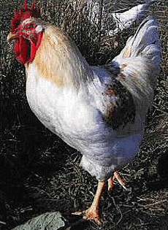
وراثة لون الريش سلالة الوايندوت سلالة بلايموث روك

Slide 4
وراثة شكل العرف في الدجاج

Slide 5
3-يمكن بسهولة في الصفات الوصفية أن نلاحظ الاختلافات بين الأفراد كأن يكون طير ذو ريش أسود أو أبيض أو طير بشكل عرف مفرد أو وردي أو جوزي،أي يمكن قياس التباين المظهري بسهولة بين الأفراد.
4-لاتتأثر الصفات الوصفية بالظروف البيئية المحيطة بالطيور الا بشكل ضئيل جدا.
5- تتبع الصفات الوصفية في طريقة توارثها مبادئ مندل في الوراثة المندلية.
6-يتحكم في وراثتها عدد قليل من الجينات الوراثية المسؤولة. و تكون معظم الجينات ذات تأثير سائد أو متنحي.
7-يمكن تحليل الاختلافات بين الأفراد لهذه الصفات الوصفية بطرق إحصائية بسيطة.

Slide 6
الصفات الكمية: Quantitative Characters
هي الصفات ذات الأهمية الاقتصادية التي تتعلق بالمقدار الكمي للصفة الإنتاجية للطيور الداجنة والتي تتميز بما يلي:
1-تشمل الصفات الكمية المهمة اقتصاديا مثل صفات انتاج البيض، وزن البيض، وزن الجسم، الزيادة الوزنية، استهلاك الغذاء، معامل التحويل الغذائي.
2-لايمكن تصنيف الصفات الكمية في فئات محددة لأنه لا يمكن قياس التباين المظهري فيها بسهولة حيث ان التباين يكون فيها مستمر او توزيعها يكون مستمرا ويوصف بيانيا و لذا يكون
معقدا في قياسه وذلك لان الصفات الكمية تتأثر بشكل كبير بالظروف البيئية المحيطة بالطيور.
3-يقاس التباين المظهري للصفات الكمية من خلال العديد من المقاييس الإحصائية المعقدة.
4-يتحكم في وراثتها عشرات او مئات من الجينات المسؤولة ذات التأثير التجميعي (المضيف).

Slide 7
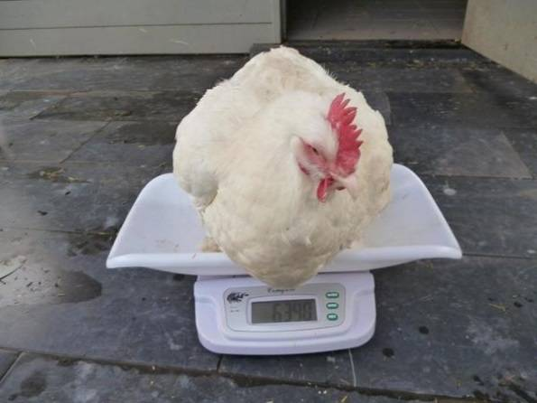
وزن البيض وزن الدجاج

Slide 8
وزن الذبيحة

Slide 9
لماذا يتم اختيار مجموعة من الأفراد في قطعان الطيور الداجنة ليتم تحسينها وراثيا؟ و لماذا يهتم المربي بمظهر الصفة الوصفية و الإنتاجية؟
عند التحسين الوراثي يتم اختيار مجموعة من الأفراد ذكور و اناث من قطعان دجاج اللحم او قطعان الدجاج البياض اعتمادا على نوع برنامج التحسين الوراثي أو الانتخاب و على نوع الصفة المطلوب تحسينها ويتم اختيار الأفراد بناء على قابليتها الوراثية التي يتم التعبير عنها من خلال سجلات الإنتاج(مظهر الصفة الوراثية).و من خلال برنامج الانتخاب يتم معرفة كيفية انتقال هذه الإمكانية الى الأجيال اللاحقة.
الصفات الممكن تحسينها:
جميع الصفات المتعلقة بالإداء الإنتاجي مثل وزن الجسم، معدل النمو، استهلاك العلف ،كفاءة التحويل الغذائي و كل ما يتعلق بإنتاج و نوعية اللحم المنتج في قطعان دجاج اللحم أو كل ما يتعلق بمواصفات انتاج البيض في مختلف قطعان الدجاج البياض.

Slide 10
جمع المعلومات (البيانات) Data Collection
في التحسين الوراثي نبدأ بجمع المعلومات الخاصة بالطيور المنتخبة مثلا وذلك من خلال سجلات النسب(العلاقات بين الآباء و الأبناء في المجموعة المنتخبة) حتى يتم الوصول الى القرارات الصحيحة للتحسين الوراثي المطلوب في الأجيال اللاحقة. من خلال جمع المعلومات يتم التعرف على معايير اختيار الحيوانات Criteria(معايير التحسين الوراثي) مثل قيمة معامل التوريث للصفة المدروسة والقيم التربوية للآباء. كما يتم تحديد طريقة التحسين الوراثي هل هي انتخاب او تحسين وراثي يعتمد على أنظمة التربية(تربية داخلية أو تربية أباعد).
لا يمكن الاعتماد على نتائج التحسين الوراثي لجيل واحد فقط و انما الاعتماد على نتائج التغيرات الوراثية الحاصلة في المجموعة المنتخبة لعدة أجيال.

Slide 11
بدايات الانتخاب في الطيور الداجنة
أن التحسين الوراثي الأول حصل في الطبيعة عن طريق الانتخاب الطبيعي Natural Selection و الذي يظهر القابلية الوراثية للأفراد من خلال مدى تأقلمها للظروف البيئية التي وجدت فيها.
يعتبرالعالم Mankind هو أول من قام بأجراء الانتخاب الاصطناعيArtificial Selection في الطيور الداجنة قبل حوالي 250 سنة لتحسين الطيور الداجنة وذلك لزيادة انتاج اللحم والبيض بناء على رغبة المجتمع.
عند الانتخاب الوراثي قد تكون الأفراد الناتجة عن الانتخاب Progeny(Offspring) مشابهة في بعض صفاتها المظهرية للآباء المنتخبة وذلك لوجود مقدار من التشابه في الأداء الإنتاجي الذي يجعل الصفة المراد تحسينها تمتلك نوع من التباين (heritable)أو نوع من التشابه الذي ينتقل جزء كبير منه من الآباء الى الأبناء ويطلق على هذا الجزء بالعلاقة الوراثية بين الآباء و الأبناء والذي يتأتى من الجينات الوراثية التي تنتقل من الآباء الى الأبناء و المتمثلة بجزيء الحامض النووي DNA حيث يشكل هذا الاختلاف جزء كبير من التباين المظهري إضافة الى الاختلافات المظهرية بين الآباء و أبناهم التي تعود الى الاختلافات في الظروف البيئية .

Slide 12
بعض المصطلحات العلمية في الطيور الداجنة
1-السلالة Breed
هي مجموعة من الأفراد التي تعود لنوع معين من الطيور والتي تشترك في بعض الصفات المشتركة سواء كانت صفات مظهرية كلون و شكل الريش أو صفات إنتاجية و تنشأ في منطقة جغرافية معينة فتشترك في مواصفات مظهرية تميزها عن باقي سلالات النوع من الطيور الداجنة.
سلالة الليكهورن نشأت تحت ظروف حوض البحر الأبيض المتوسط المعتدلة و تم الانتخاب فيها لإنتاج البيض ،و سلالة البلايموث روك نشأت في الولايات المتحدة الأمريكية تحت ظروف معتدلة و لذا انتخبت لإنتاج اللحم و انتاج البيض.

Slide 13
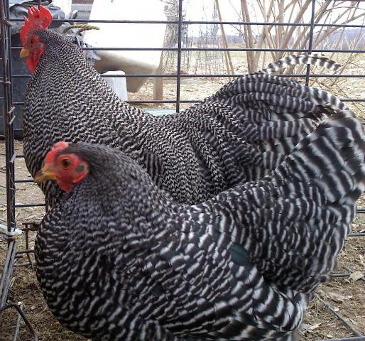
سلالة الليكهورن سلالة البليموث روك

Slide 14
وأدت عمليات الاستئناس (التدجين) التي تمت قبل آلاف السنين الى تغيرات ملموسة في الصفات الانتاجية والشكلية. وساعد على ذلك عمليات الانتخاب والطفرات والانعزال الفسيولوجي والتغيرات البيئية وتفاعلاتها بعضها مع بعض، وهذا ما يسوغ الاختلافات الانتاجية والشكلية بين طيور المناطق الجغرافية المختلفة.

Slide 15
2-النوع Species
عبارة عن مجموعة كبيرة و متنوعة من الأفراد القادرة على التكاثر فيما بينها وإنتاج نسل خصب و تعيش ضمن منطقة جغرافية معينة.
3-العشيرة Population
عبارة عن مجموعة من الأفراد التي تشترك في صفة متغيرة أو أكثر و يمكن التزاوج مع بعضها و يمكن أن تكون قطيع صغير أو كبير الحجم و قد تكون سلالة أو نوع بأكمله.

Slide 16
الحامض النووي DNA منقوص الأوكسجين و تركيب الكروموسومات
تعتبر الكروموسومات مركز المعلومات الوراثية في الخلية الحية لجميع الكائنات الحية و من ضمنها الطيور الداجنة حيث تقع الكروموسومات في نواة الخلية و تكون بشكل ثنائي على هيئة أزواج متشابهة تنفصل عن بعضها البعض عند الانقسام الخلوي. يوجد نوعان من الانقسام الخلوي اللذان يحصلان في نوعين مختلفين من الخلايا الحية من جسم الكائن الحي وهي الخلايا الجسمية الجسدية Somatic cells و الخلايا الجرثومية التكاثرية Germs cells.
تؤلف الخلايا الجسمية جميع أجزاء جسم الكائن الحي ابتداء من مرحلة تكوين البويضة المخصبة و لغاية اكتمال عملية النمو في الكائن الحي. أما الخلايا الجرثومية فتعتبر خلايا متخصصة توجد في الأجهزة التكاثرية للحيوانات ومنها الطيور.

Slide 18
تحمل الكروموسومات المعلومات الوراثية الخاصة بجميع صفات الكائن الحي أي أن التعليمات الوراثية تكون على هيئة تعليمات كيميائية في صيغة شريط حامض نووي منقوص الأوكسجين DNA:Deoxy ribonucleic Acid .
يعتبر DNA لولبا حلزونيا مزدوجا يتألف من بوليميرات من الوحدات البنائية و هي النيوكليوتيدات المؤلفة من أزواج من القواعد النتروجينية وهي الأدنين، الثايمين، الجوانين و السايتوسين :
G:Guanine
A: Adenine
T:Thymine

Slide 19
C:Cytocine
ترتبط هذه القواعد النيتروجينية مع بعضها في شريط الحامض النووي الرايبوزي منقوص الأوكسجين DNA عن طريق روابط هيدروجينية التي تمسك شريطي DNA مع بعضهما في اللولب المزدوج .أما الهياكل الخارجية للولب المزدوج فهي عبارة عن نتائج ارتباط وحدات سكر الرايبوز منقوص الأوكسجين و مجاميع الفوسفاتPhosphate groups

Slide 20
ما الفرق بين الجين و الأليل؟
الجين Gene
عبارة عن الوحدات الأساسية للتوارث وانتقال المعلومات الوراثية بين الأجيال. وهو عبارة عن قطعة معينة من DNA في الكروموسوم و الذي يحتوي معلومات وراثية يتم استنساخها الى شريط الحامض النووي الرايبوزي mRNA الذي يتم ترجمته الى سلسلة من الببتيدات المتعددة عند تصنيع البروتين بعملية الترجمة.
الأليل Allele
هو عبارة عن احدى صور الجين الموجود ضمن شريط DNA أو هو تتابع صغير نيوكليوتيدي لشريط DNA في الموقع الجيني. لكل صفة وراثية زوج من العوامل الوراثية على هيئة أليلات قد يكون الأليلان متشابهان بالتركيب الوراثي الأصيل أو يكون الأليلان مختلفان بالتركيب الوراثي الهجين.

Slide 21
الموقع الجيني Locus
هو عبارة عن الموقع الجيني لأي جين على الكروموسوم ضمن شريط DNA.
التركيب الوراثي الأصيل Homozygous
عبارة عن الفرد الذي يحمل نسختين متماثلتين لنفس الأليل على الموقع الجيني.
التركيب الوراثي الهجين Heterozygous
عبارة عن الفرد الذي يحمل نسختين مختلفتين للأليل في الموقع الجيني.

Slide 22
الأليل السائد Dominant Allele
هو الأليل الذي يستطيع التعبير المظهري في حالة التركيب الوراثي الأصيل أو بالحالة الخليطة و ينتج نفس الصفة المظهرية السائدة.
الأليل المتنحي Recessive Allele
هو الأليل الذي ينتج تعبيره المظهري عندما يكون في الحالة الأصيلة فقط .

Slide 23
التراكيب الوراثية

